Slide 1




Caso de estudio maquimetalica

Slide 2

“Unirnos a su línea de producción para maximizar su productividad y eficiencia, reduciendo sus tiempos de entrega y aumentando sus ganancias.”
OBJETIVO DE LA EMPRESA

Slide 3
*La empresa se dedica a elaborar pedidos de maquila sobre los materiales: acero , aluminio, acero inoxidable, etc.
*Los servicios de maquilado que ofrece son los siguientes: corte láser, punzonadoras de torreta, soldadura y doblez.Cuenta con lo más avanzado en tecnología CNC.
*La empresa tiene una capacidad de maquila de hasta 500 toneladas de acero mensuales, toda la materia prima que se obtiene es comprada a la medida de tal manera que el 99% de esta es prácticamente utilizada en los pedidos y el 1% es el sobrante que se reutiliza en pedidos posteriores.
*Las dimensiones del producto dependen de las características que el cliente desea.
*La empresa cuenta con tan solo una unidad de transporte de 1 tonelada. La empresa le vende a todo el país.
*La empresa se surte de materia prima cuando se está a punto de llegar al mínimo permitido de láminas.
4 láminas gruesas (de 2.5 mm hasta 20mm )
10 láminas delgadas (desde 0.5 mm hasta 2 mm)
*Lo máximo que se puede tener en almacén son 10 placas gruesas y 20 delgadas.
*La empresa cuenta con un CRM para gestionar la cartera de clientes.
*La empresa cuenta con un SAE de aspel para la administración del ciclo de compra-venta es decir control de inventario, facturación,cuentas por cobrar, clientes, proveedores, vendedores, cuentas por pagar y compras.

Slide 4

A la empresa le gustaría saber que beneficios le otorga la implementación de un ERP y que tan costoso le sería implementarlo.
IMPLEMENTACIÓN DE UN ERP

Slide 5

1.- Ajuste organizacional: Se determinarán los principales problemas de la empresa y como el ERP los va a solucionar.
2.- Metodología para diagnóstico: Donde se analizarán los procesos a ser mejorados dentro de la empresa.
3.- Propuestas de mejora de cultura y clima organizacional: Se establecerán métricas para controlar los procesos y orden dentro de la organización, así como prácticas que se deberían de realizar para mejorar el clima organizacional e incrementar la productividad.
4.- Selección de proveedor de ERP: Se deberán determinar costos, beneficios y riesgos que implementar un ERP presenta.
5.- Se realizará una evaluación económica de la inversión.
6.- En concordancia con VAL IT.
METODOLOGÍA

Slide 6
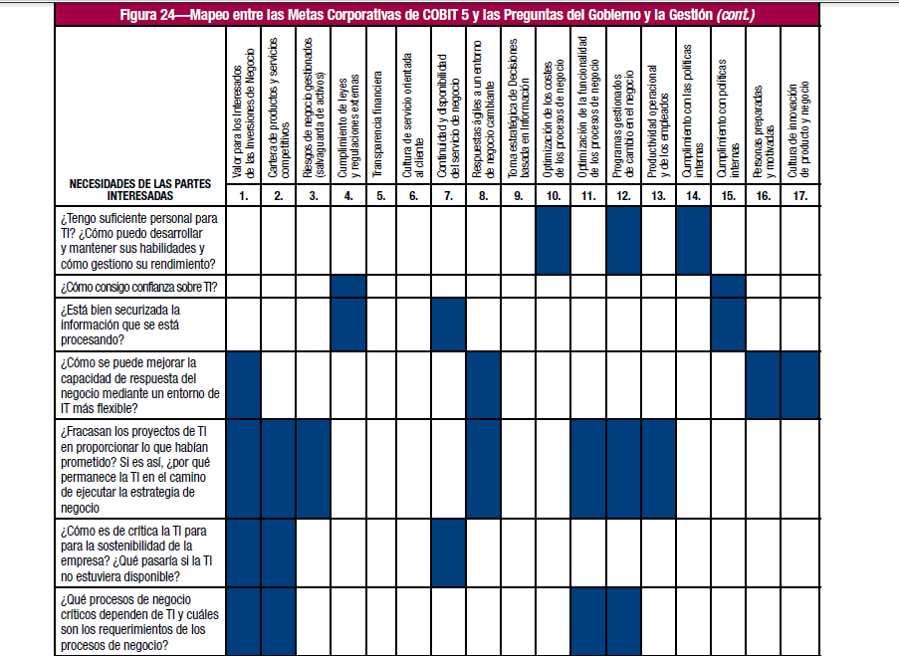
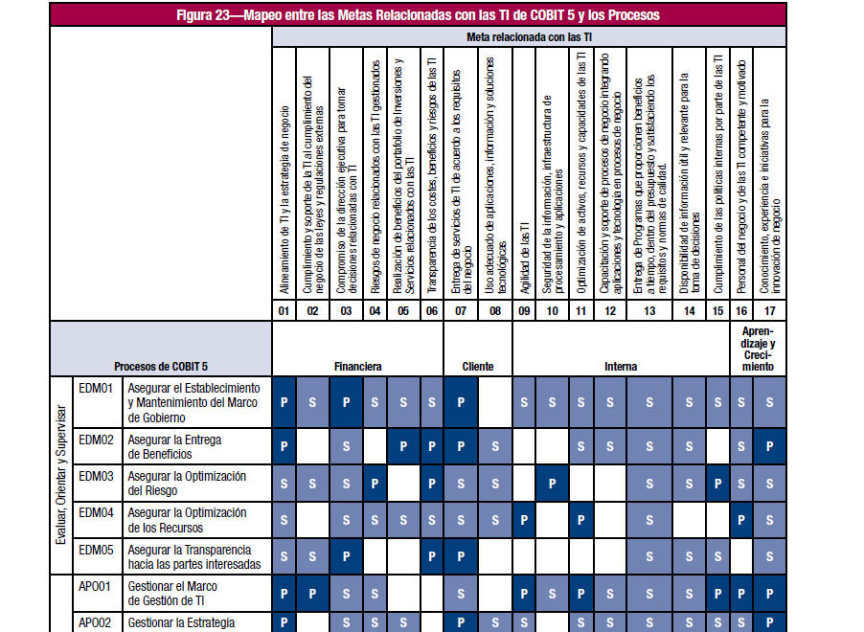
ANÁLISIS DE LA ADQUISICIÓN DE IT

Slide 7
Debido a la confidencialidad que maneja la empresa, no nos proporcionaron los datos precisos de los involucrados en la inversión de la empresa. Los únicos datos que obtuvimos es que los que pertenecen a la inversión de la empresa son:
2 Dueños (35% para cada uno)
3 Inversionistas (10% para cada inversionista)
Nos guiamos en las metas establecidas en el manual de COBIT para poder conocer cuáles eran las principales necesidades de los stakeholders y de esta manera satisfacerlas ya que son los principales interesados en la implementación del sistema para mejorar los procesos dentro de la organización.

Slide 8


Proceso de distribución de producto: Sólo se cuenta con una unidad de transporte, falta de optimización de rutas.
Proceso de recolección de materia prima: Sólo una unidad de transporte, falta de control sobre las cantidades de materia prima.
Proceso de producción: Falta de comunicación con almacenes.
Procesos de costos,cobranzas y pagos: Falta de integración.
ANÁLISIS Y MODELADO DE PROCESOS

Slide 9
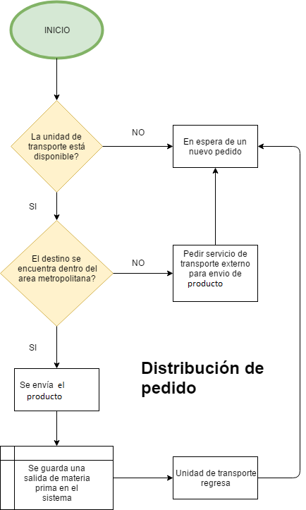

PROCESO ACTUAL DE DISTRIBUCIÓN DE PRODUCTO

Slide 10
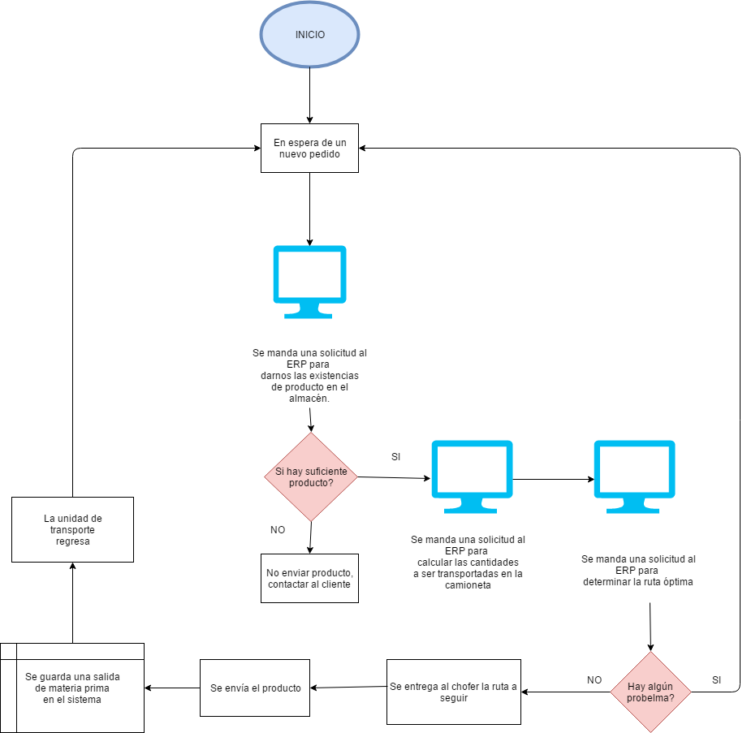
PROCESO NUEVO DE DISTRIBUCIÓN DE PRODUCTO

Slide 11
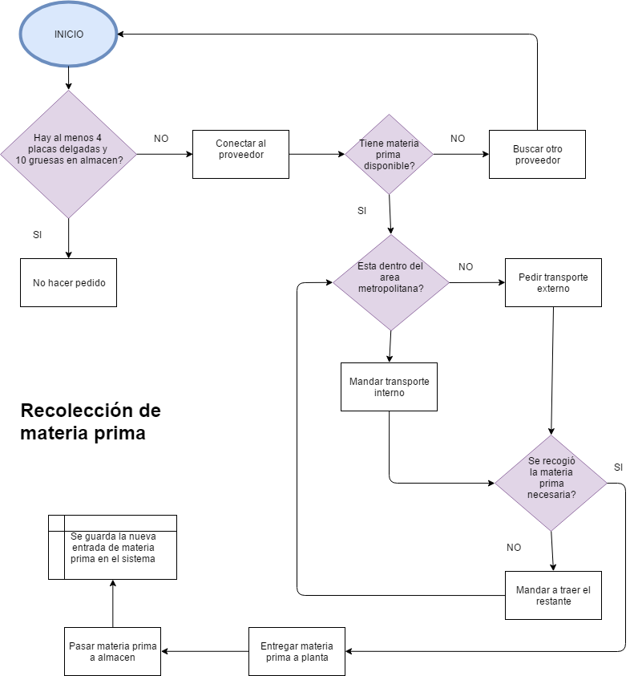

PROCESO ACTUAL DE RECOLECCIÓN DE MATERIA PRIMA

Slide 12
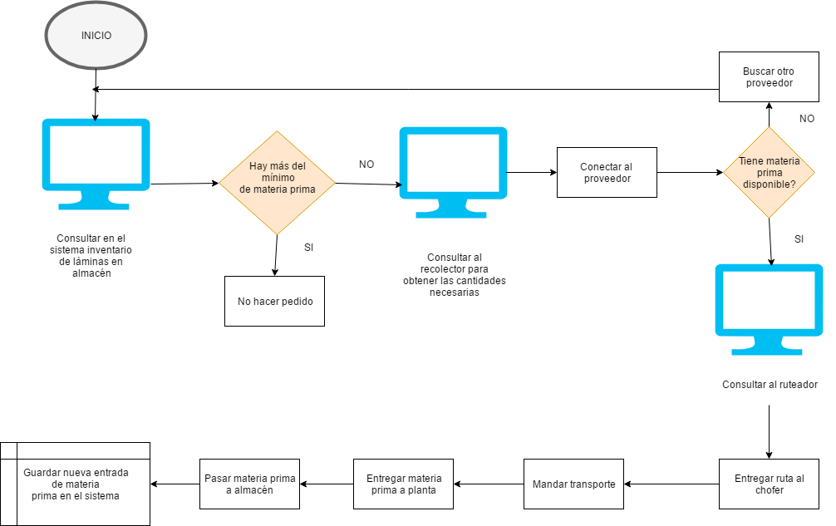

PROCESO NUEVO DE RECOLECCIÓN DE MATERIA PRIMA

Slide 13
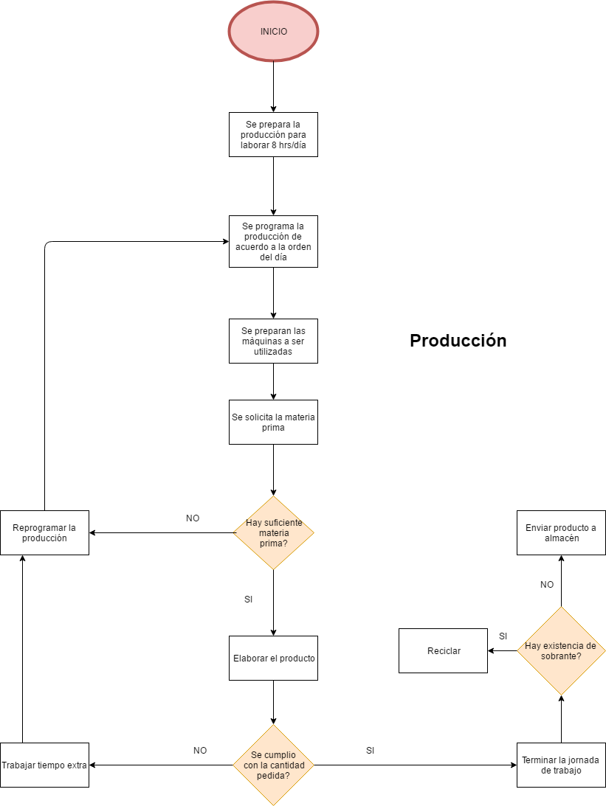

PROCESO ACTUAL DE PRODUCCIÓN

Slide 14
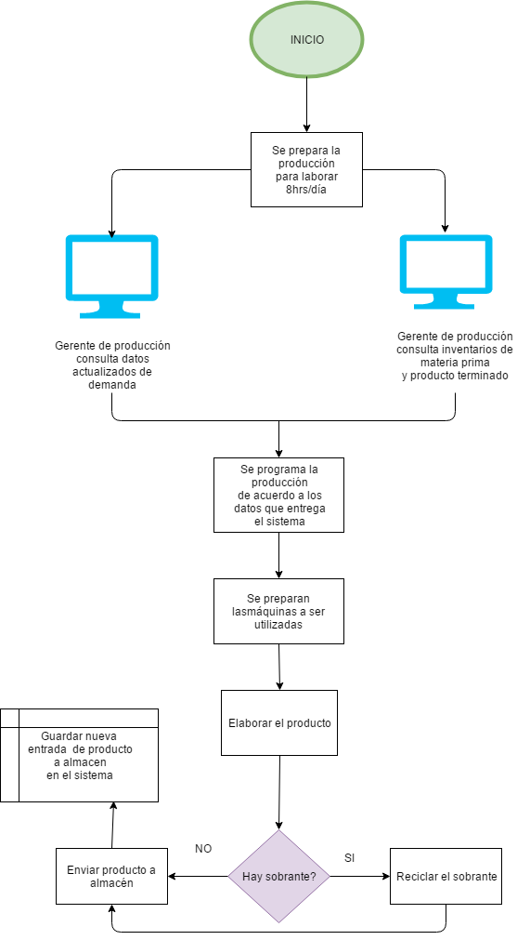

PROCESO NUEVO DE PRODUCCIÓN

Slide 15
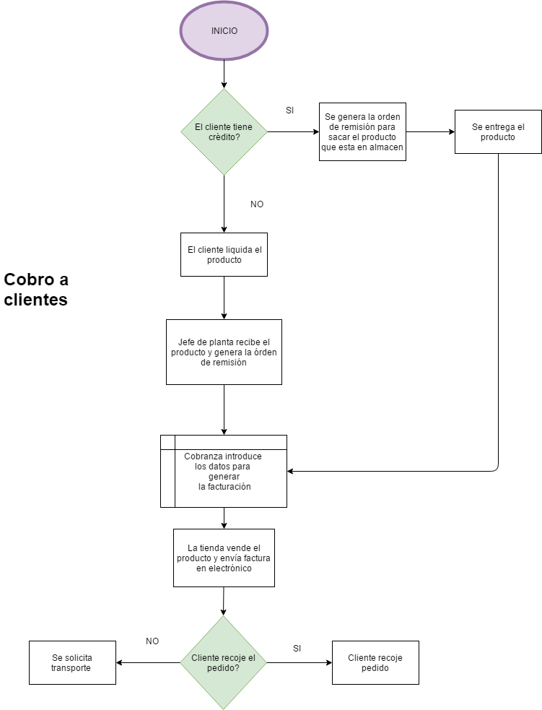

PROCESO ACTUAL DE COBRANZAS

Slide 16
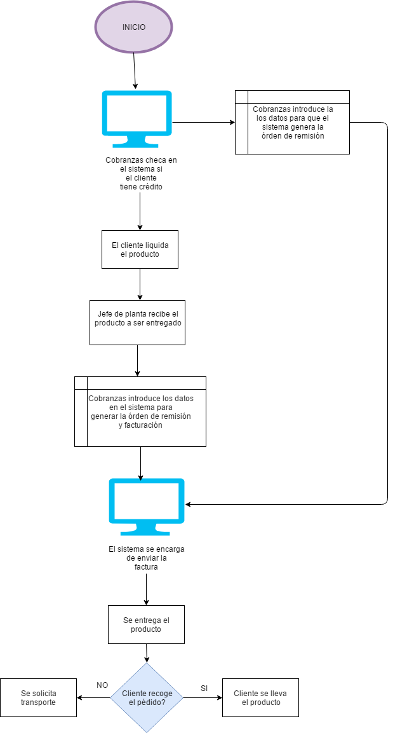

PROCESO NUEVO DE COBRANZAS

Slide 17
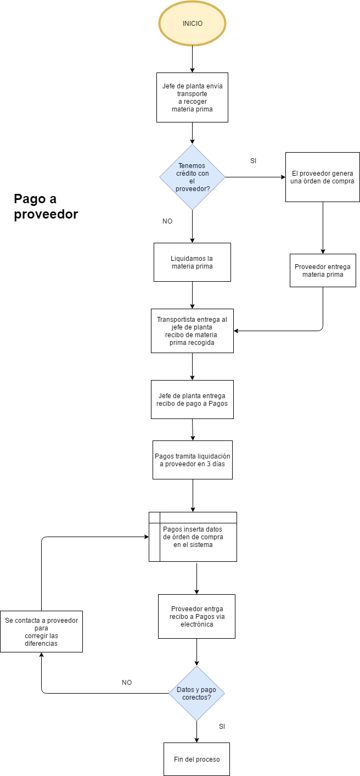

PROCESO ACTUAL DE PAGOS

Slide 18
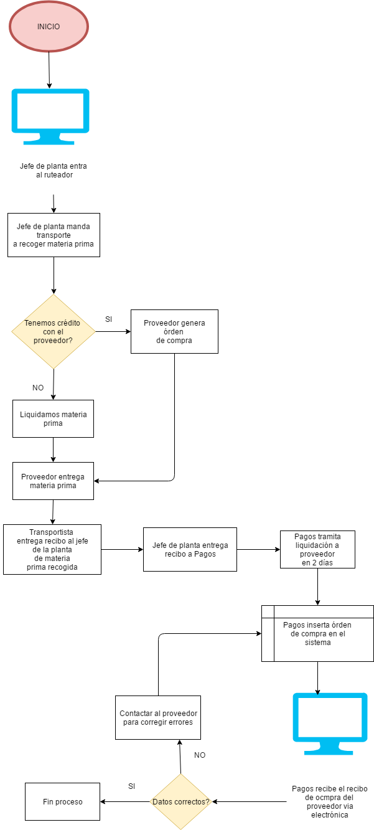

PROCESO NUEVO DE PAGOS

Slide 19
REsumen referente a ingresos
Ingresos

Slide 20
Costos

Slide 21

El sistema se vende por licencia, la licencia que màs se adecua a nuestras necesidades es la : MBA3 Avant edition licencia profesional FULL.La licencia es Multi-Empresa, Multi-Sucursal y Multi-Almacén. Tiene un costo de 1,300 dòlares anualmente, permite la creación de usuarios ilimitados y la utilización en equipos ilimitados.
CONSULTORÍA DEL ERP

Slide 22
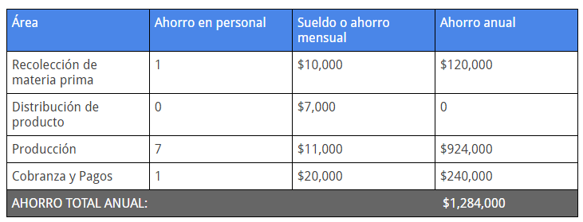
BENEFICIOS

Slide 23

Poca participación de los directivos en el cambio.
Resistencia al cambio en el personal.
Presupuesto mal calculado para la consultoría.
La empresa consultora no tiene la experiencia ni la capacidad para realizar un buen trabajo.
Mal planteamiento de requerimientos por parte de directivos.
RIESGOS

Slide 24

Estrategia
¿El proyecto es acorde a nuestra visión?
¿Contribuye a lograr nuestro objetivos estratégicos?
Arquitectura
¿La inversión es acorde a nuestra arquitectura?
¿Está alineado con otras iniciativas?
Valor
¿Tenemos conocimiento claro de los beneficios esperados?
¿Hay algunas métricas relevantes?
¿Hay un proceso eficaz para obtener beneficios?
Entrega
¿Tenemos la capacidad necesaria?
¿Hay necesidad de cambios organizacionales?
EN CONCORDANCIA CON VAL IT

Slide 25
ALGO REFERENTE A LA GESTIÓN DE PORTAFOLIO
GESTIÓN DE PORTAFOLIO

Slide 26
CONCLUSION

